Slide 1
解密核酸（1）-DNA
朝阳区线上课堂·高一年级生物
人大附中朝阳学校 周梅

Slide 2
复习回顾：
DNA的基本单位:
脱氧核苷酸
（4种）
磷酸
O
含氮碱基
4
脱氧
核糖
5
1
A
腺嘌呤
3
2
G
鸟嘌呤
C
胞嘧啶
T
胸腺嘧啶

Slide 3
4种脱氧核苷酸
磷酸
磷酸
A
G
脱氧
核糖
脱氧
核糖
腺嘌呤脱氧核苷酸
鸟嘌呤脱氧核苷酸
磷酸
磷酸
C
T
脱氧
核糖
脱氧
核糖
胞嘧啶脱氧核苷酸
胸腺嘧啶脱氧核苷酸

Slide 4
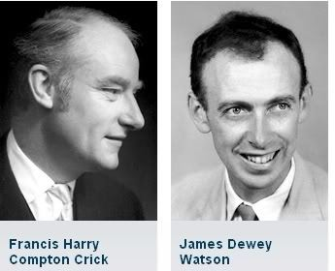
一、DNA双螺旋结构模型的构建
1953年的4月25日，《自然》杂志刊登了一篇由沃森（J. D. Watson）及克里克（F. Crick）合著的论文，这篇具有里程碑意义的论文讲述了DNA的结构。
1.1951年，23岁的沃森进入剑桥大学卡文迪许实验室后，遇到了刚从物理学领域转型的生物学博士生克里克。他们都对DNA结构着迷，决定携手合作，建立模型来确定DNA结构。
2.1951年底，富兰克林拍到了一张十分清晰的DNA的X射线衍射照片。遗憾的是，当时她并没有认识到这张图谱的重要性，他们认为探索DNA结构的途径是使用晶体学和数学计算的方法。

Slide 5
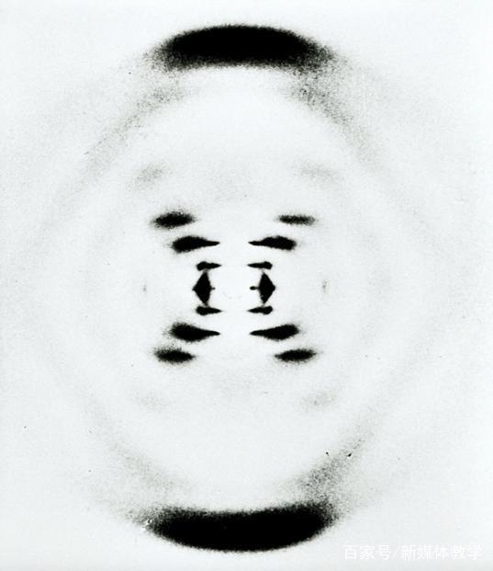
3.美国化学家鲍林（Linus C. Pauling），他提出了一个以糖和磷酸骨架为中心的三链螺旋结构，这恰恰是前不久沃森和克里克曾设想过、但已被证实不对的想法，使得鲍林误入歧途。
4.沃森在会见威尔金斯时，威尔金斯给他看了一些最新的X射线照片，其中包括由富兰克林拍摄，但一直没有公布的DNA的X射线衍射照片。看到这张照片时，沃森惊喜不已，可以确定DNA模型应该是双螺旋。
5.沃森和克里克尝试了很多种不同的螺旋结构，比如将磷酸—脱氧核糖骨架安置在螺旋的内部；用相同的碱基配对，即腺嘌呤与腺嘌呤、胸腺嘧啶与胸腺嘧啶配对。种种推测都很快被否定。

Slide 6
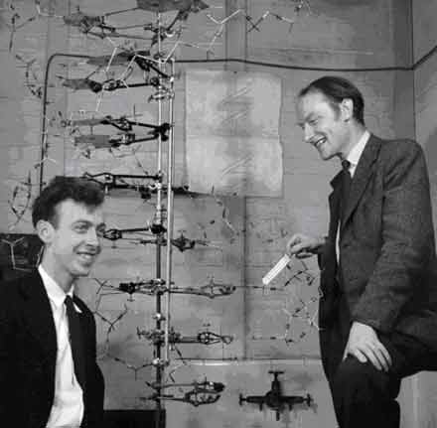
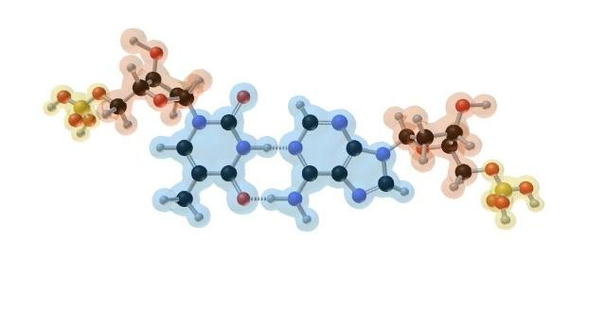
6.1952年，奥地利著名生物化学家查哥夫（E. Chargaff）访问剑桥大学，沃森和克里克从他那里得到了一个重要的信息：腺嘌呤（A）的量总是等于胸腺嘧啶（T）的量；鸟嘌呤（G）的量总是等于胞嘧啶（C）的量。于是，他们又兴奋起来。
7.备受激励的沃森与克里克随即展开新一轮建模工作，改变了碱基配对的方式，让A与T配对，G与C配对，最终揭示出：DNA分子具有双螺旋梯形结构，每级梯级就是一个碱基对，碱基对的排列顺序就代表了DNA中存贮的信息。
A
T
碱基互补配对

Slide 7
二、DNA的结构
DNA分子的简化立体结构模型

Slide 8
1.DNA分子的平面结构
（1）DNA分子由两条单链组成，按反向平行的方式盘旋成双螺旋结构。
3,5-磷酸二酯键
5’
3’
A
T
T
A
C
G
G
C
A
T
3’
5’

Slide 9
1.DNA分子的平面结构
（2）DNA分子中的脱氧核糖和磷酸交替连接，排列在外侧，构成基本骨架；碱基排列在内侧。
A
T
T
A
C
G
G
C
A
T

Slide 10
1. DNA分子的平面结构
（3）两条链上的碱基通过氢键连结起来，形成碱基对，且遵循碱基互补配对原则。
A
T
T
A
C
G
G
C
A
T

Slide 11
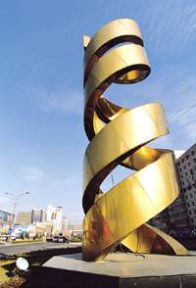
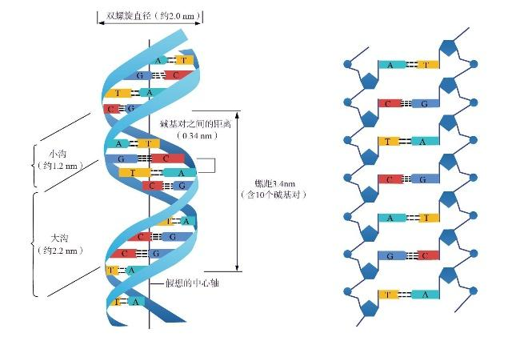

Slide 12
2. DNA分子的特性
（1）稳定性
两条长链上的脱氧核糖与磷酸交替排列的顺序是稳定不变的。
A
T
T
A
C
G
G
C
内侧碱基互补配对原则不变。
A
T

Slide 13
（2）多样性
A
碱基对多种多样的排列次序
T
T
A
C
在生物体内，一个最短DNA分子也大约有4000个碱基对，DNA分子有4⁴⁰⁰⁰种
G
G
C
A
T

Slide 14
（3）特异性
A
T
T
A
每种DNA分子都有特定的碱基对排列顺序，代表了特定的遗传信息。
C
G
G
C
A
T

Slide 15
三、利用碱基互补配对原则的计算
规律一：在双链DNA分子中(以下均同),由于碱基互补配对, 故在数量上 A=T，C=G
A+G=T+C，即嘌呤数=嘧啶数
例1. 某双链DNA的分子中，鸟嘌呤的分子数占碱基总数的22%，那么胸腺嘧啶的分子数占碱基总数的
A、22% B、28% C、78% D、50%
√

Slide 16
规律二：（1）在DNA双链中，假设一条单链的A+G/T+C
等于m，则另一条互补链的A+G/T+C的值互为倒数关系即1/m，在整个DNA分子中该值为1。
（2）DNA双链中，一条单链的A+T/G+C等于n，则另一条互补链的A+T/G+C的值是相等，也为n，在整个DNA分子中的A+T/G+C的值也相等 。

Slide 17
例2.DNA的一条单链中（A+G）/（T+C）=0.4，上述比例在其互补单链和整个DNA分子中分别是
A、0.4和0.5 B、2.5和0.4
C、2.5和 1.0 D、0.4和1.0
√
例3.在双链DNA分子中，G和C之和占全部碱基总数的48%，其中一条链的A占该链碱基数的24%，则另一条链中的A占该链碱基总数的百分比为
A、24% B、26% C、28% D、76%
√

Slide 18
G+C
G+C=48%
A
T
A+T
A+T=52%
1链中 A=24%
T
A
1
1'
则1'链中 A=28%

Slide 19
DNA结构
归纳总结
化学组成单位
基本单位——脱氧核苷酸
种类
因碱基不同有四种
双螺旋结构模型的建立过程
①由两条反向平行的脱氧核苷酸长链盘旋而成。
②外侧由脱氧核糖和磷酸交替连接构成基本骨架 ，碱基排列在内侧。
③DNA分子两条链上的碱基通过氢键连接成碱基对。
主要内容
双螺旋结构
—A —A —C —C— G —G—A— T—
碱基互补配对及计算
—T —T —G —G —C —C —T —A—
DNA分子的结构特点
稳定性、多样性、特异性

Slide 20
谢谢您的观看
北京市朝阳区教育研究中心 制作

